Slide 1

Gladiatoren og underholdning

Slide 2
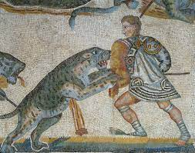
Dyrekampe
Slags Tivoli
Løvetæmmer
Eksotiske dyr
Moderne gravhund
Mere udstyr og beskyttelse
Notes:
Sponsorede af embedsmænd og rige borger. For generøsitet og vinde popularitet. Løver og bjørne. Ofte blodige og spektakulære kampe. Dyrkampene i Romerriget var som et slag tivoli nogle gange var der løvetæmmer eller diverse eksotiske dyr der blev fremvist. Derudover var der de klassiker dyrkampe mellem mennesker og dyr.
Et af de ting akeologer har fundet som man mener var cirkus ligende var en forløbere til den morderne grav hunde man mener at disse dyr han været der inden de blodige dyrkampen i en form for cirkus underholdning med tricks.
Disse kampe blev ofte bare til slagting af dyrene fordi mennesker havde både mere udstyr og beskyttelde end dyrne.

Slide 3
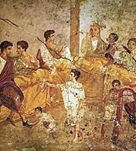
Middagsunderholdningen
Flest til frokost
Kampe uden beskyttelse
Kriminelle
mod dyr eller hinanden
Korsfæstede
Ingen beskyttelse
Kilden – blodige
Notes:
Som regle midt på dagen gik de fleste romere ud for at spise frokost men nogne blev også tilbage og så de henrettelser og kampe der forgik i mellem tiden. Der var blandt andet dyrekampe hvor kriminelle ( dvs folk der var imod romerne og slaver der havde gjort noget forkert) hvor de kriminelle ikke havde nogen form for beskyttelse eller våben. Der var også tilfælde hvor de bare blev tvunget til at kæmpe mod hinaden eller blev korsfæstede.
I kilden fortæller senaca også om hvor modbydelige og blodige disse frokost henrettelser var især fordi der ikke var noget beskyttelse il kæmperne .g at dyrne ofte var blevet sulted inden.

Slide 4
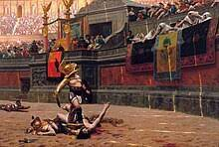
Gladiatore kampene
Underholding
Skuespil/aftalt spil
Dyr uddannelse
Mand mod mand bevæbnet
uafgjort
Publikums valg
Kejsertid
Notes:
Underholdnings kamp i Colosseum. Forskningen viser at selve gladiatorkampen har ligget lige på grænsen mellem rigtig kamp og skuespil. Det vil sige at der højest sandsynligt er blevet aftalt inden de skulle gøre så det blev en lige kamp. Det var meget dyrt at uddanne en gladiator, så derfor ville ejeren gerne passe på sine mænd, og gladiatorerne passet på hinanden. En typisk kamp med gladiatorer var mand mod mand, med bevæbning. Kampene endte ofte uafgjort, og så valgte publikum hvem der var bedst og skulle vinde. Hvis den ene var tydeligt dårligere end den anden i kampen, ville publikummet måske stadig skåne hans liv hvis han havde en tilstrækkelig kampgejst. Man har vurderet at det kun er hver tyvende kamp der ender dødeligt, hvor at senere da det blev kejsertid var det hver anden kamp der endte dødeligt, grundet publikums krav om action.

Slide 5
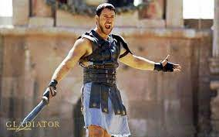
Gladiatoren som person
Slaver og lav status
Frie mænd
Forskellige typer
Trænet i skole – ludi
kampøvelser
Berømmelse/frihed
Symbolik
Notes:
Gladiatorer er en gruppe af slavere, som skulle kæmpe mod hinanden, nogen frie mænd gjorde det også. Livet som gladiator var kort, og de færreste blev over 30 år. Der var forskellige typer gladiatorer, hver med deres eget våben og rustning. Gladiatorer blev trænet i specialiserede skoler kendt som "ludi".
Træningen omfattede kampøvelser og læring af specifikke kamp teknikker. Gladiatorer kunne godt ende med at blive berømte og rige hvis de var rigtig gode, men ellers havde de ikke et godt liv forude. Nogen fik også mulighed for frihed og pension, hvis de var med i et bestemt antal kampe, eller havde tjent kejseren. Gladiatorer blev også symboler for visse dyder som tapperhed og udholdenhed.

Slide 6
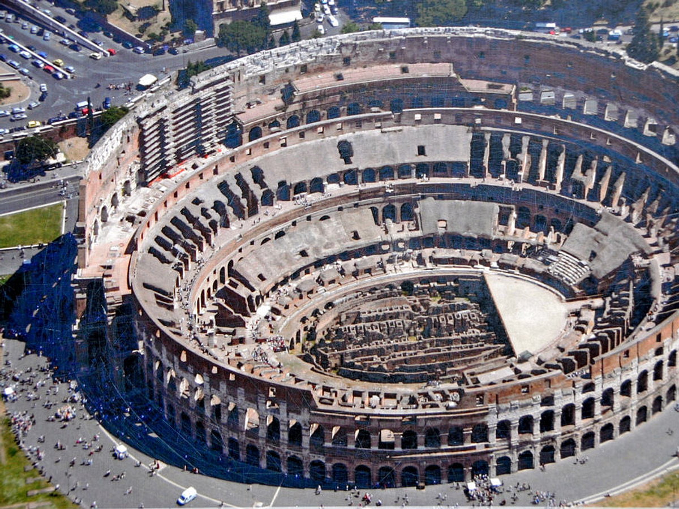
andet underholdning
Ingen andre typer underholdninger
Colosseum blev bygget
Undgåelse af oprør
Specielle indgange
Scenepladserne i Colosseumet
Colosseums gulv

